Slide 1
Projet APIRailRoad
Dimitry, Kylian

Slide 2
Sommaire
PRÉSENTATION PROJET
OUTIL DE COLLABORATION
DATABASE ET API TESTING
DOCUMENTATION

Slide 3
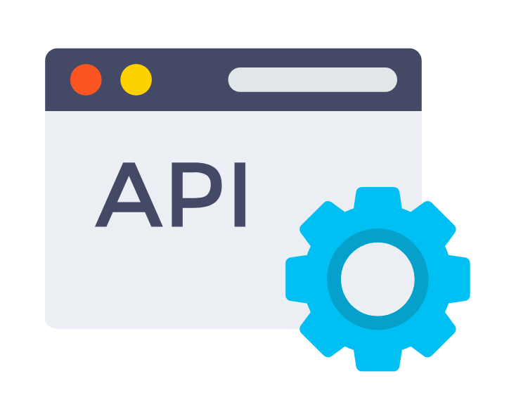


PRÉSENTATION PROJET

Slide 4

OUTIL DE COLLABORATION

Slide 5




DATABASE ET API TESTING

Slide 6
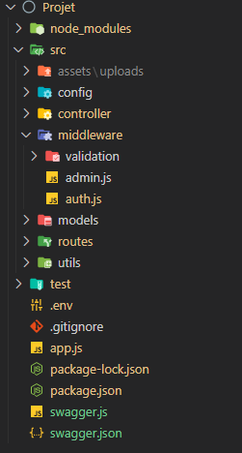
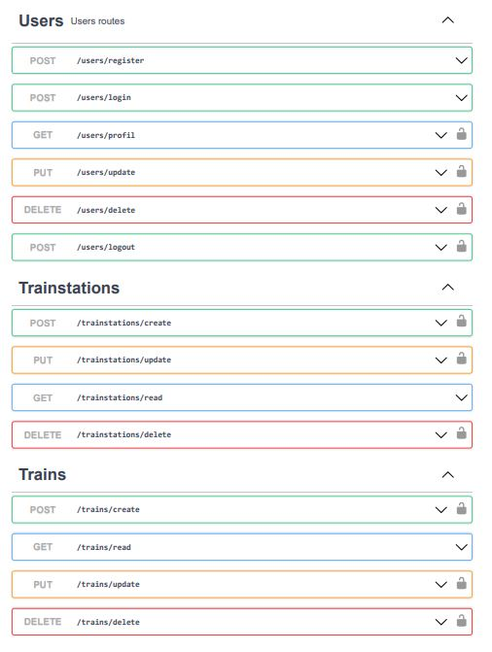
ARBORESCENCE ET DOCUMENTATION

